Slide 1
Libertos pelo sangue
4o Dia | Terça-feira

Slide 2
“Porque: todo aquele que invocar o nome do Senhor será salvo.”
Romanos 10:13

Slide 3
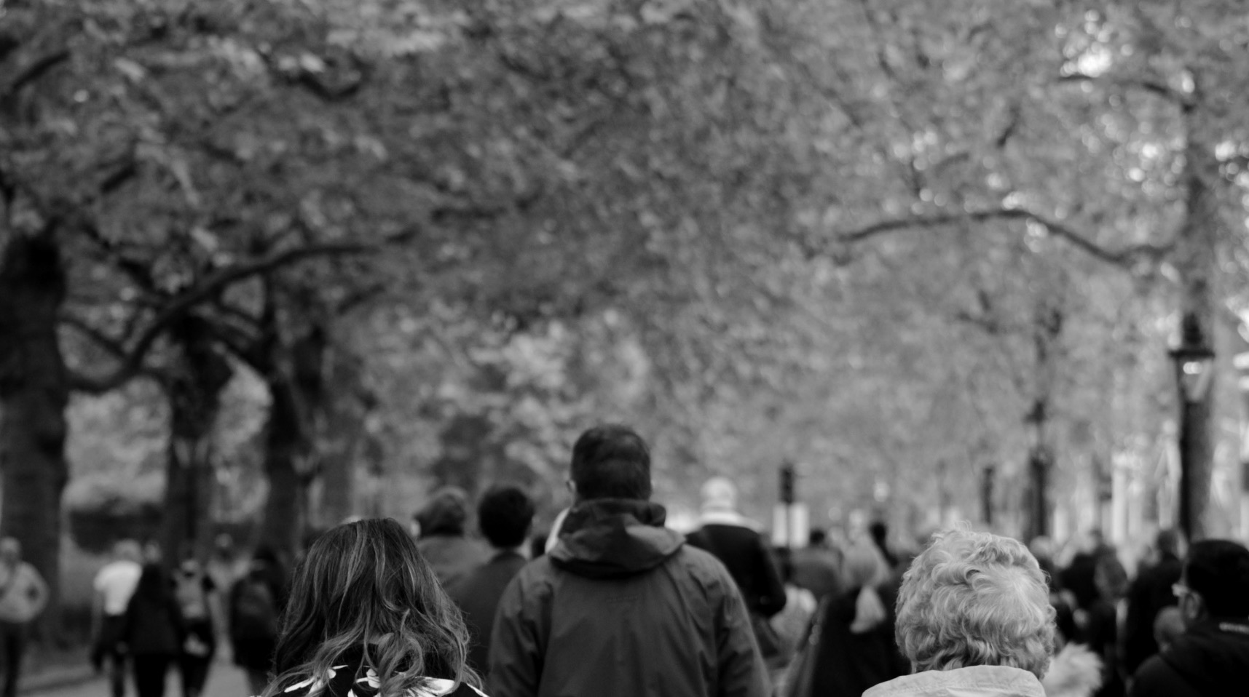
Ao olhar para as pessoas em um centro lotado, parece que são escravas de alguma coisa, não é?

Slide 4
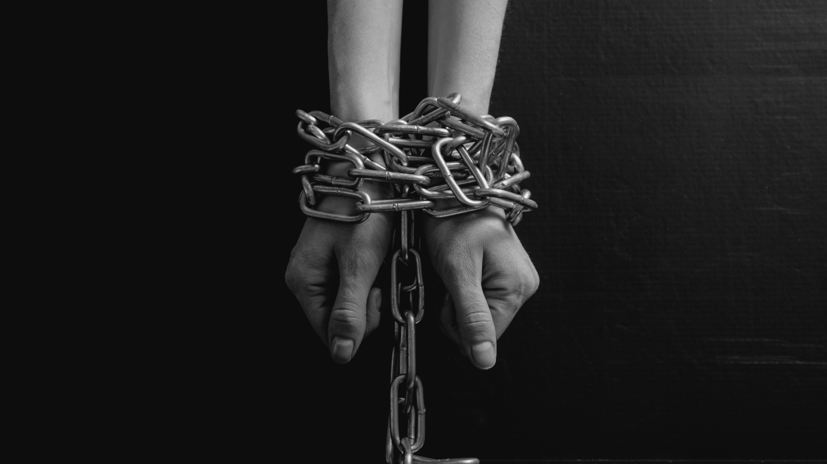
Do que somos escravos?

Slide 5
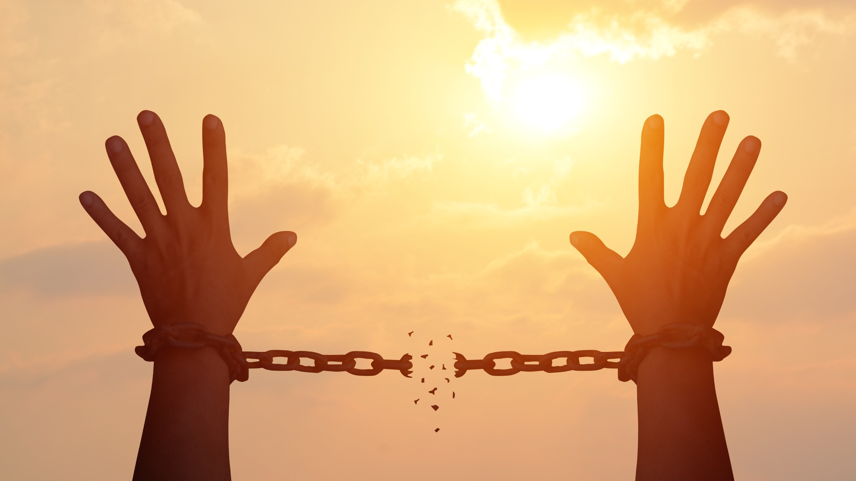
Existe libertação?

Slide 6
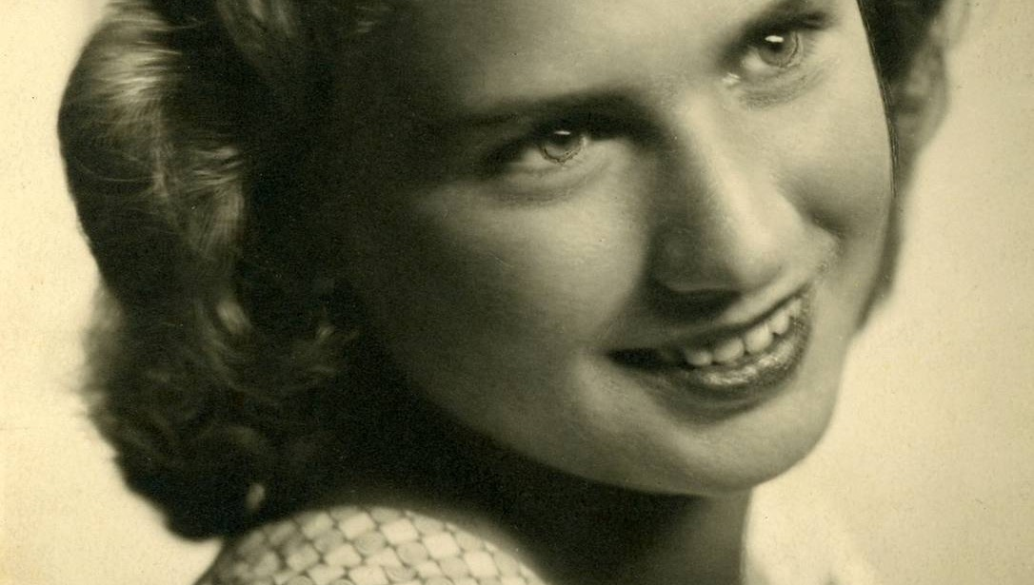
A jovem Edith Eva Eger, conhecida como “Eddie”, nasceu na Hungria, onde vivia com sua família.

Slide 7
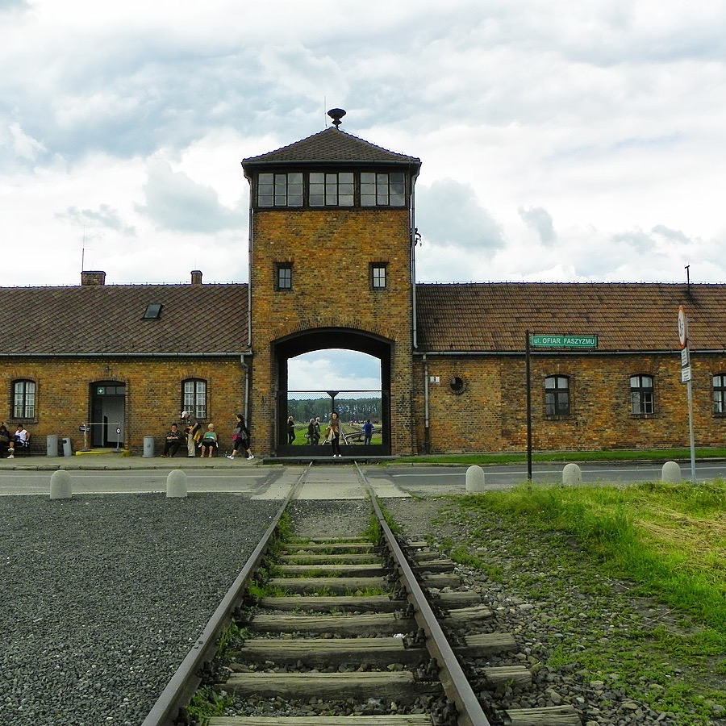
Em maio de 1944, ela tinha acabado de completar 16 anos quando foi enviada para o campo de extermínio nazista de Auschwitz, na Polônia, junto com seus pais e sua irmã Magda.

Slide 8
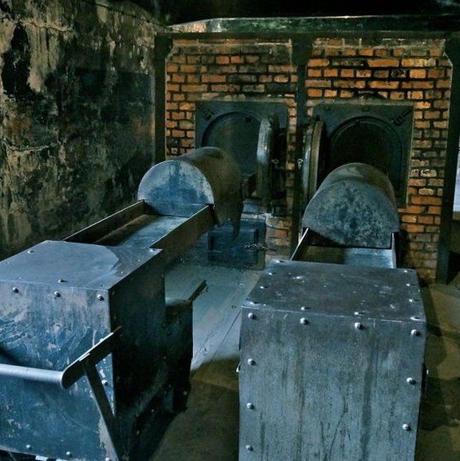
Chegando ao campo, separavam quem tinha até 15 anos ou mais de 45 para o “banho” – as câmaras de gás – e depois estes eram incinerados.

Slide 9
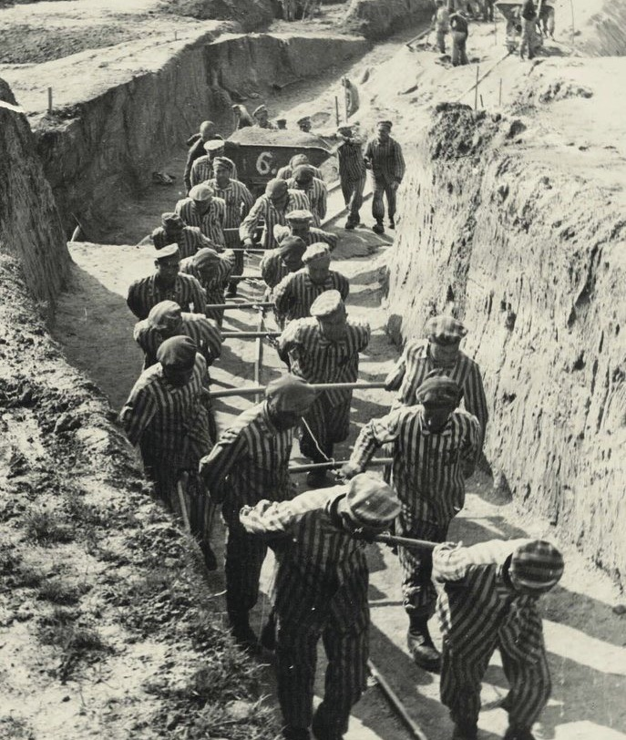
Os que tinham de 16 a 44 anos deveriam trabalhar até morrer de inanição em semanas ou meses.

Slide 10
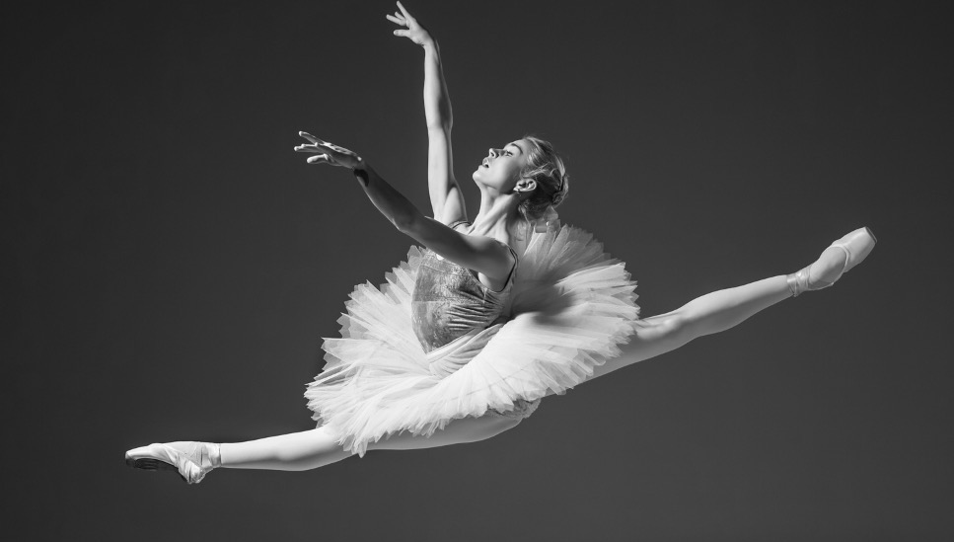
Naquele inferno de neve, vazio de qualquer esperança, os soldados nazistas descobriram que Eddie dançava balé e a levaram para entreter Josef Mengele.

Slide 11
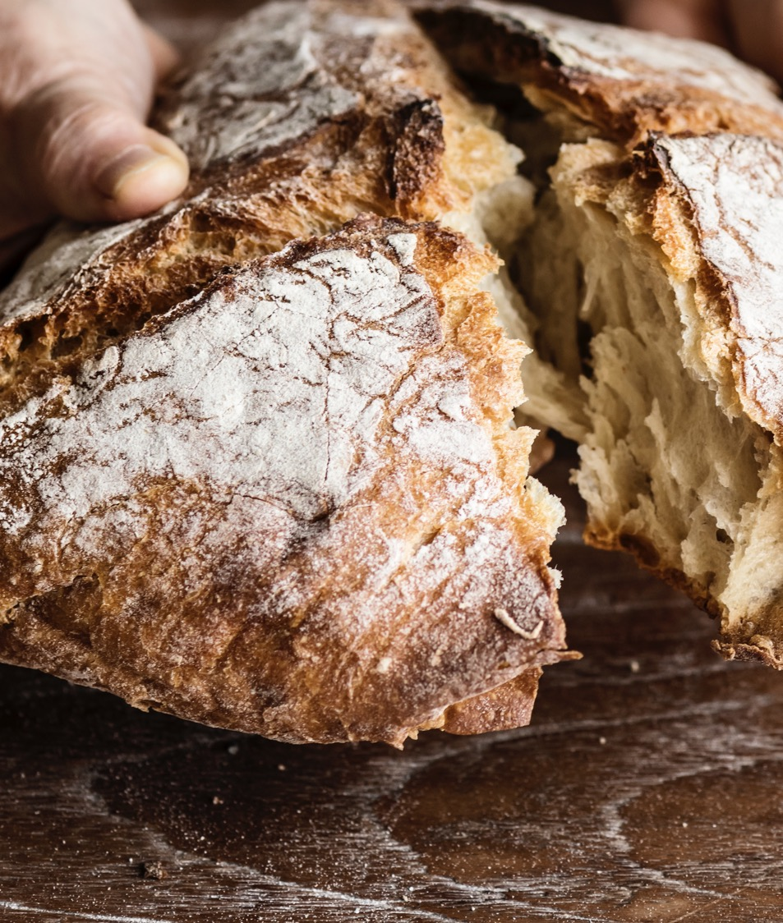
Como prêmio, Eddie ganhou um pedaço de pão e mais algum tempo de vida.

Slide 12
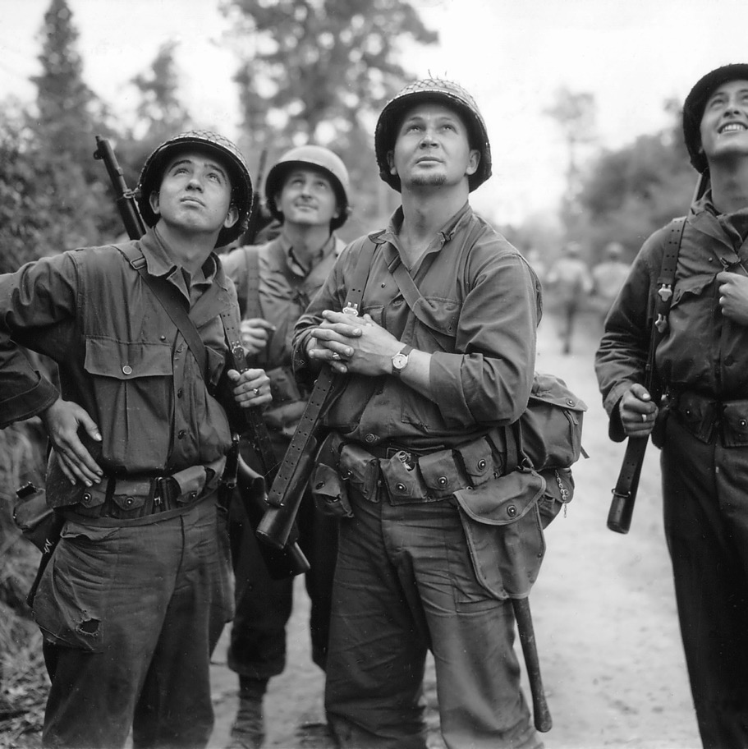
Finalmente, os Aliados americanos e russos se aproximavam para liberar Auschwitz e outras dezenas de campos de concentração.

Slide 13
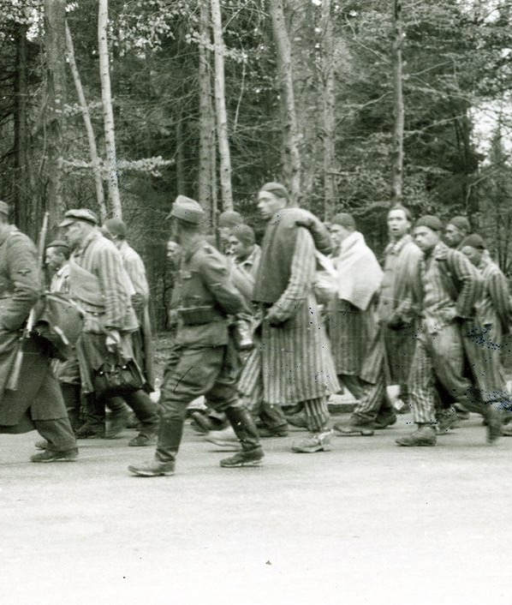
Então, os nazistas forçaram os prisioneiros a caminharem em uma das muitas “marchas da morte”.

Slide 14
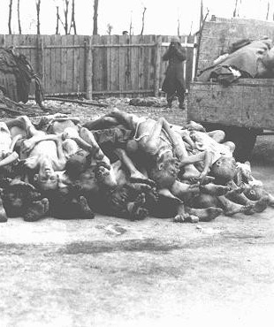
Eddie estava entre eles. Não pesava mais do que 27 quilos e caminhou tanto que desabou no chão, acabando em uma pilha de corpos no campo de Gunskirchen.

Slide 15
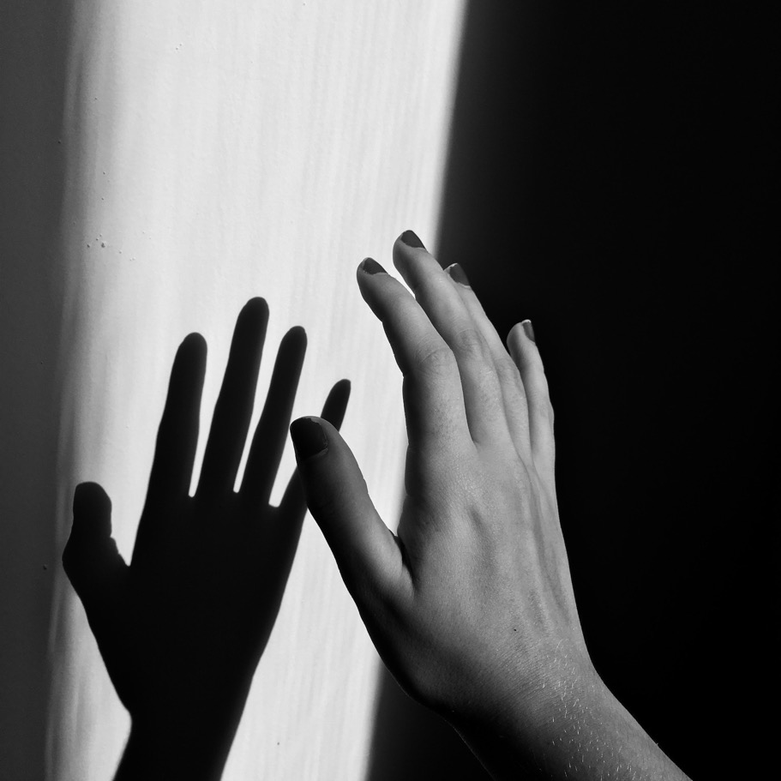
Soldados americanos da 71ª infantaria chegaram ao local e encontraram aquela cena terrível. Foi quando um soldado notou dedos se mexendo. Era a mão de Eddie.

Slide 16
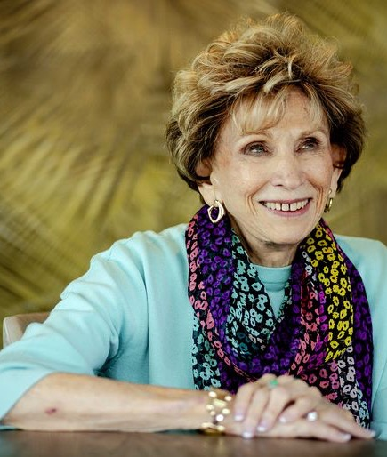
Mais tarde, ela imigrou para os Estados Unidos, estudou e tornou-se uma psicóloga renomada.

Slide 17

Em seu livro A Liberdade é uma Escolha, ela conta como foi fundamental para ela e é para todos nós que nos libertemos de nossas prisões mentais.

Slide 18
“Podemos atravessar o vale da sombra da morte, mas não precisamos acampar nem construir nossa casa por lá.”
Edith Eva Eger

Slide 19
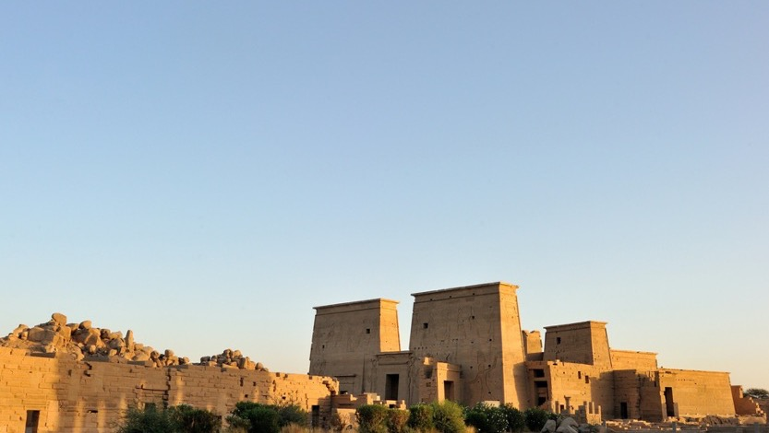
Há 3.500 anos, os israelitas eram escravizados pelo Egito. Construíam sem descanso cidades e monumentos imensos para a glória dos faraós.

Slide 20
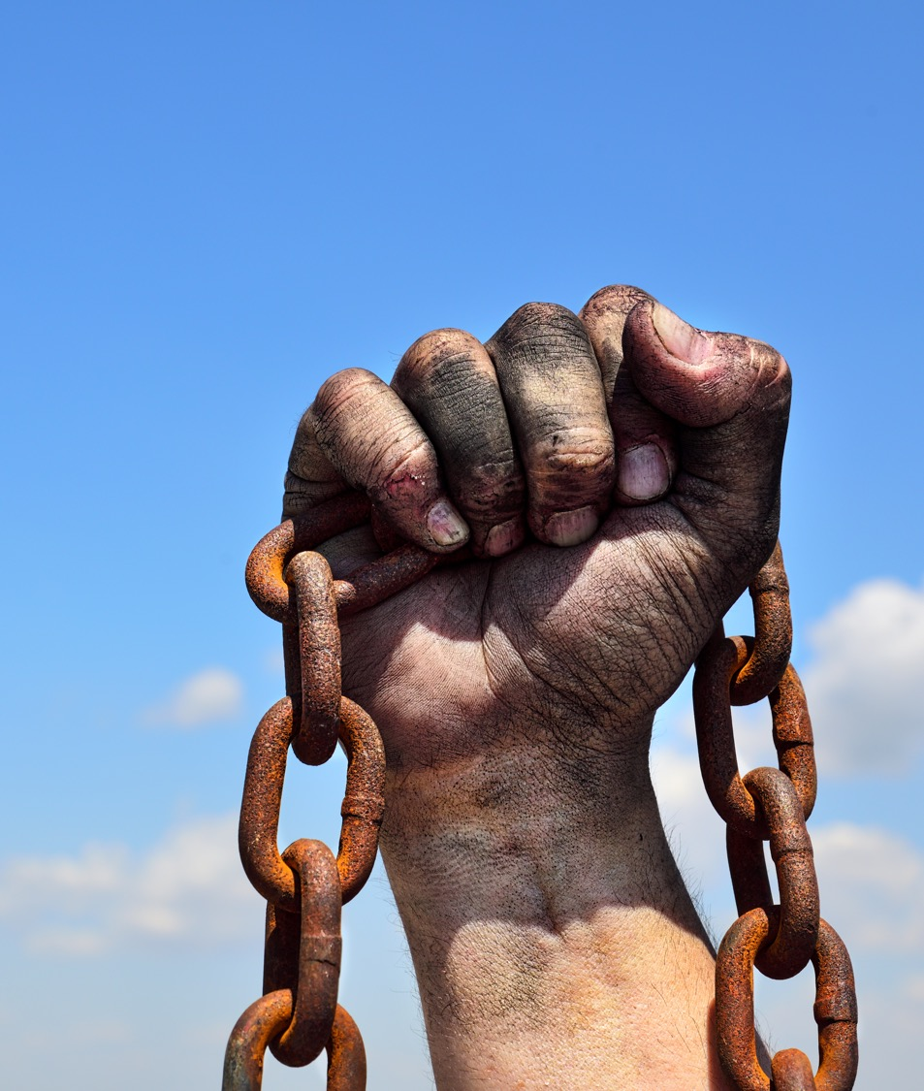
Sofriam e suspiravam sob fardos insuportáveis. Prostrados pelo cansaço, eram chicoteados e humilhados dia após dia até a morte.

Slide 21
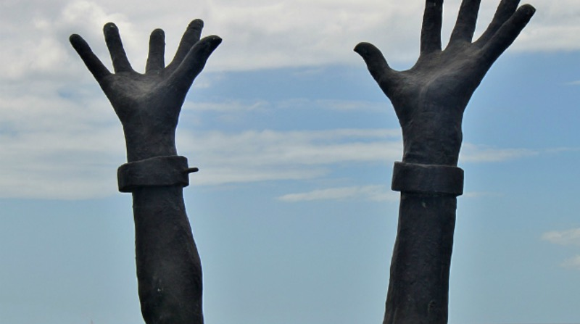
Foi então que clamaram a Deus. Imploraram por livramento.

Slide 22
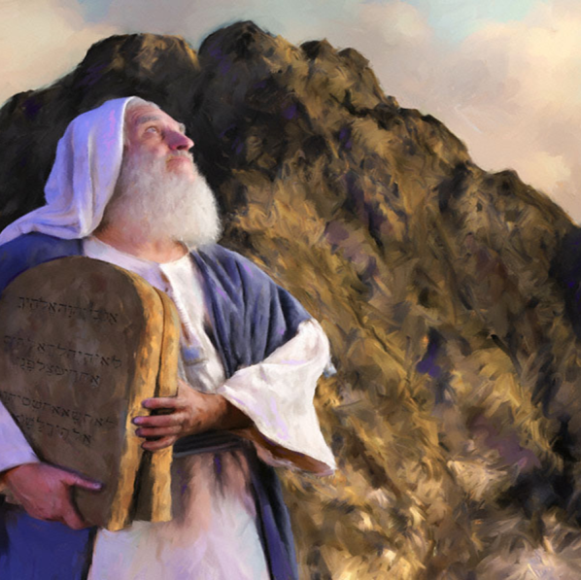
Acreditavam que o Senhor levantaria um libertador para levá-los para a terra prometida a Abraão.

Slide 23
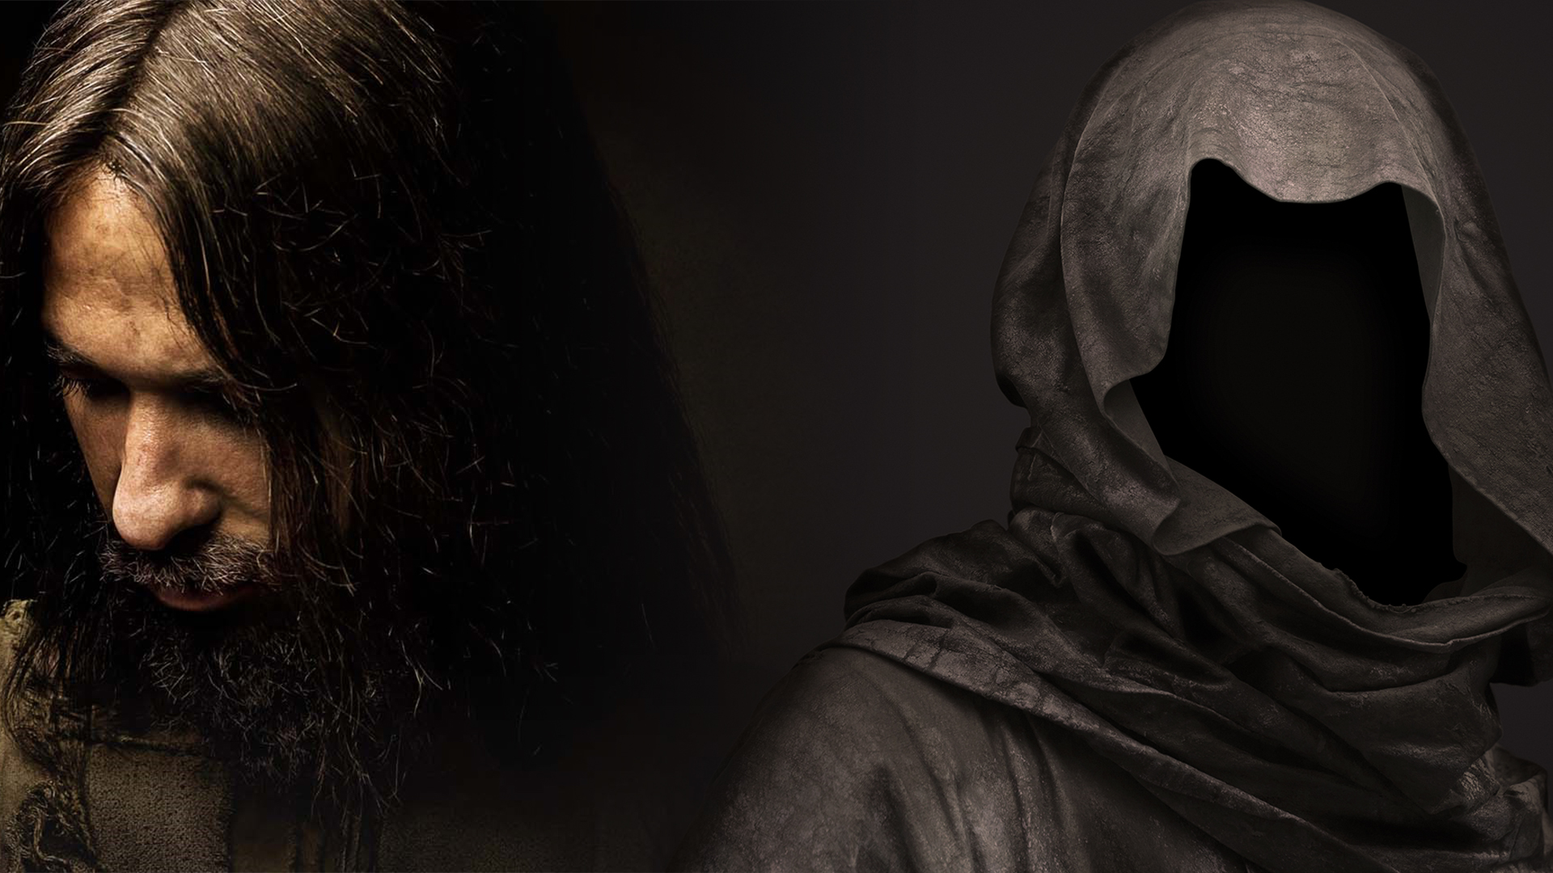
Aquele era mais um capítulo da história do grande conflito entre o bem e o mal.

Slide 24
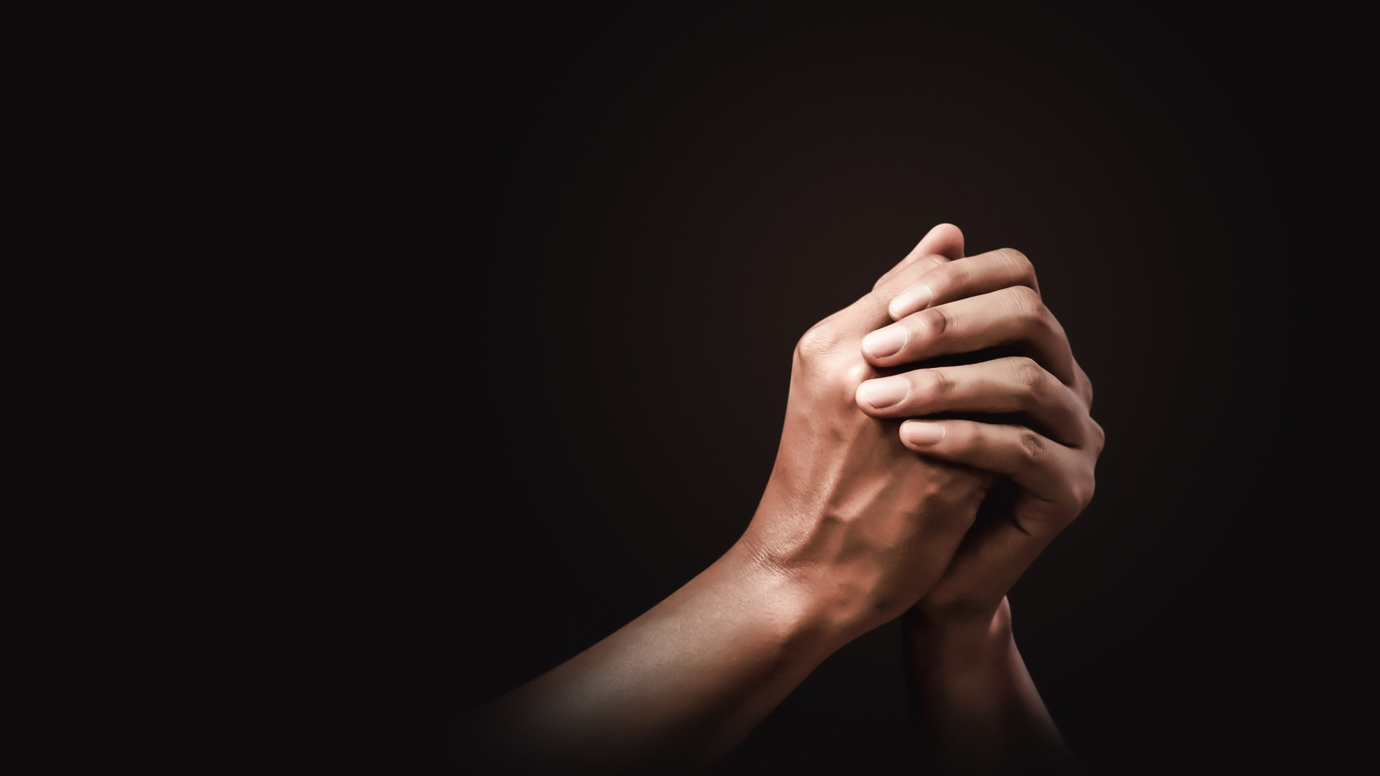
Precisamos clamar, pois Deus está atento à nossa condição e às nossas orações.

Slide 25
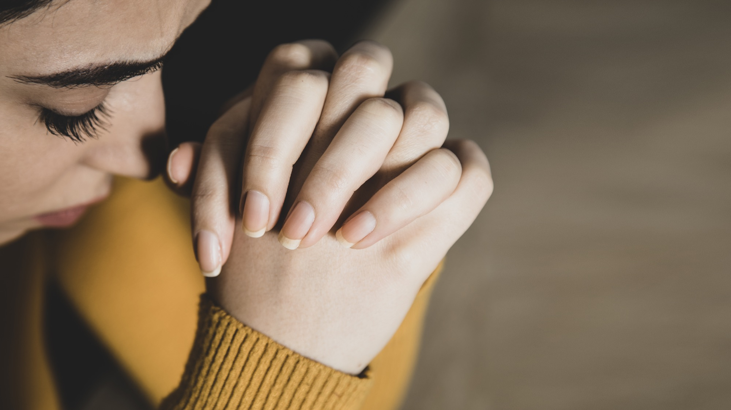
Clamar não é uma oração comum.

Slide 26
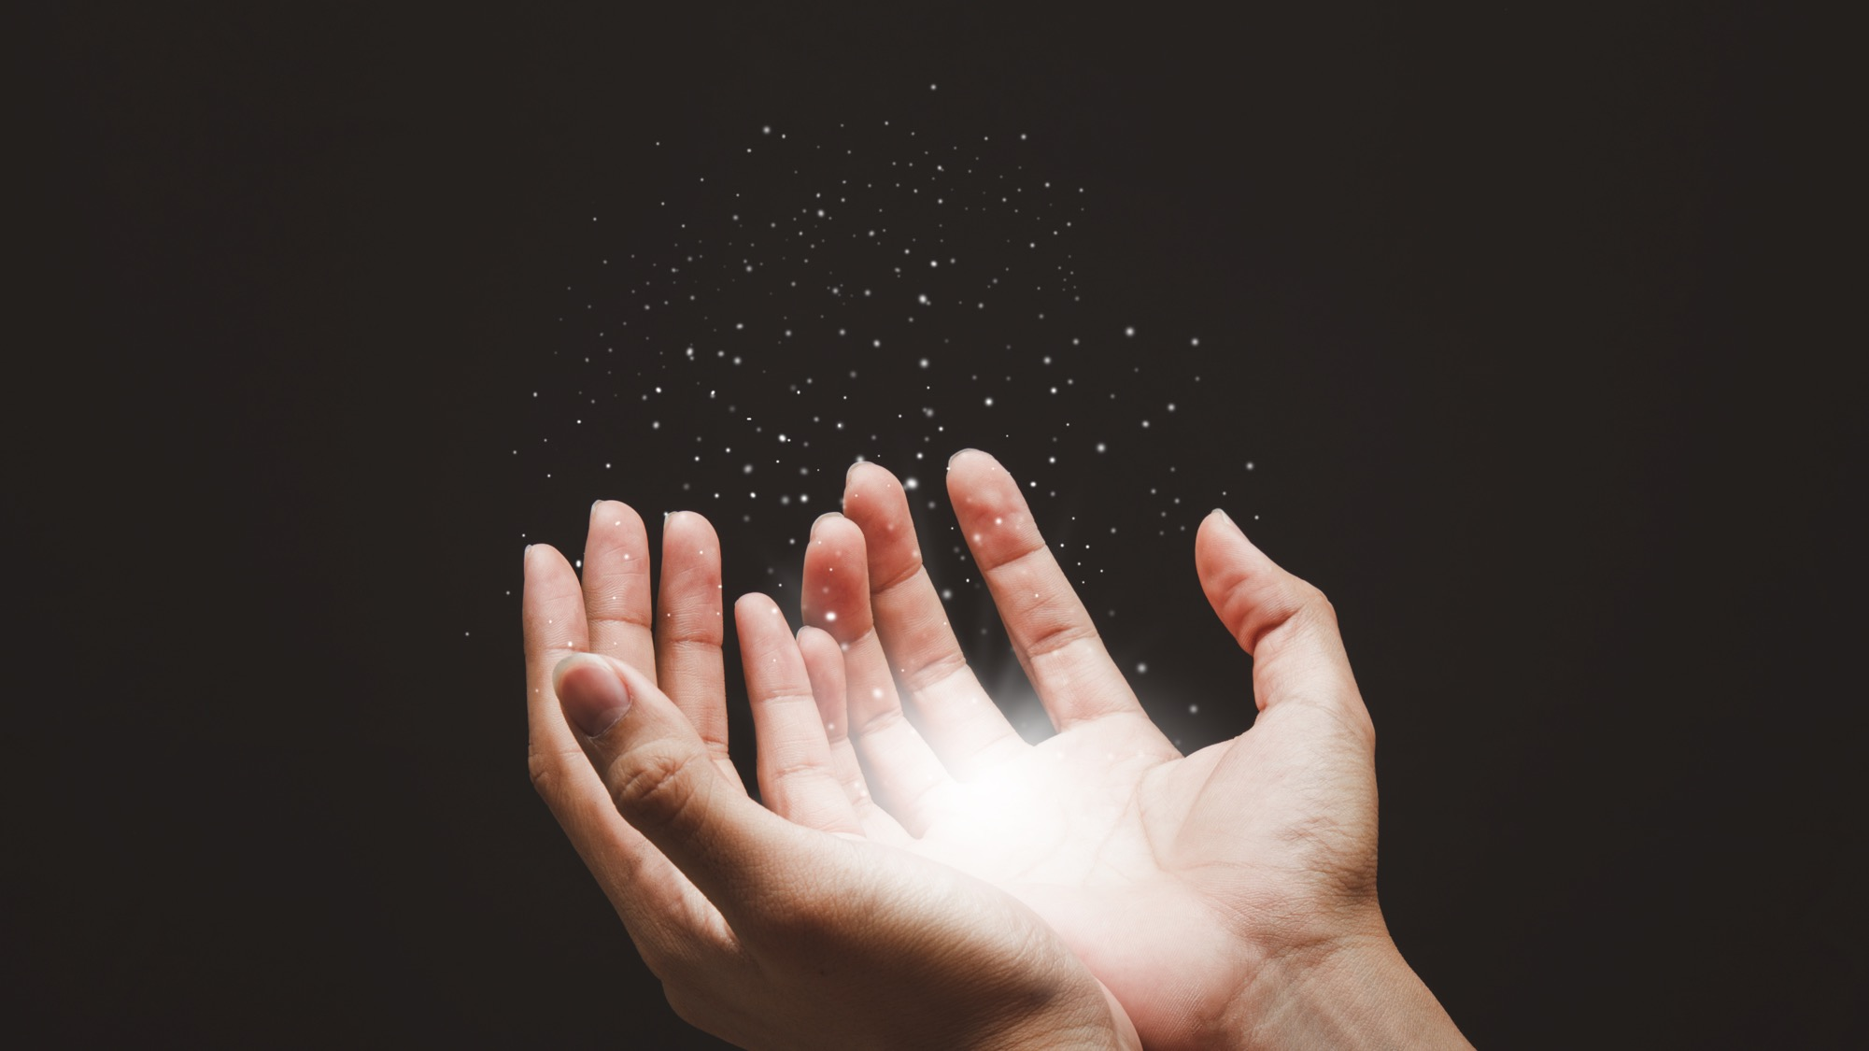
Você já clamou a Deus?

Slide 27
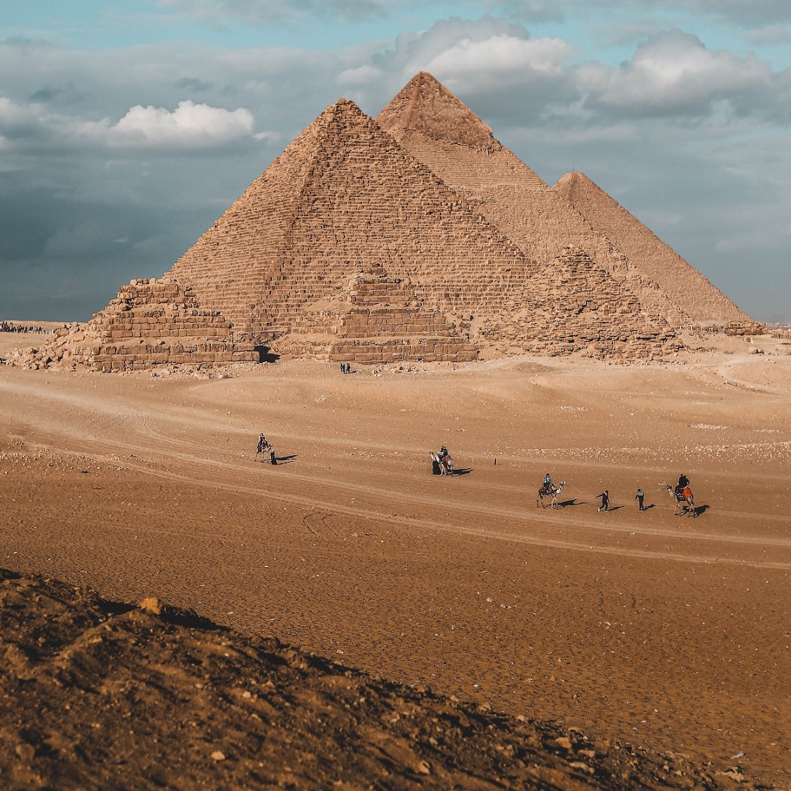
Pouco tempo depois de ser liberto, o povo de Israel sentiu saudades do Egito.

Slide 28
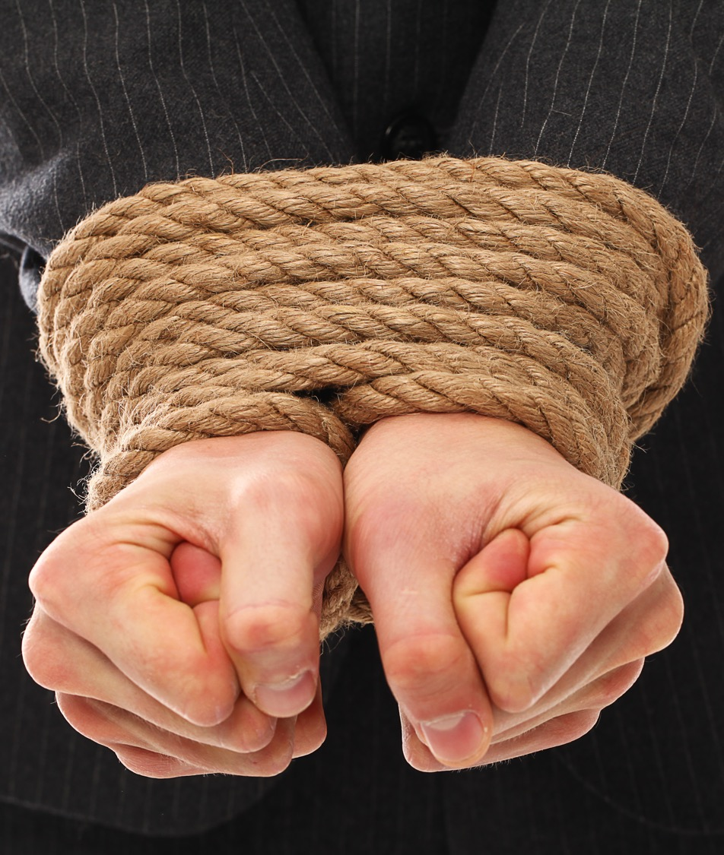
Somos escravos do pecado (Rm 6:6). Um escravo não tem direito de escolher.

Slide 29
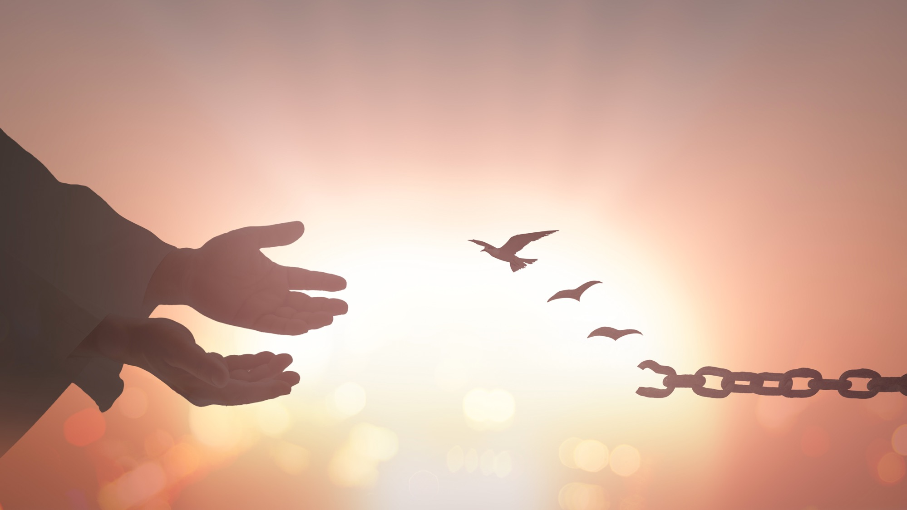
A boa notícia é que “todo aquele que invocar o nome do Senhor será salvo”.
(Jl 2:32; Rm 10:13).

Slide 30
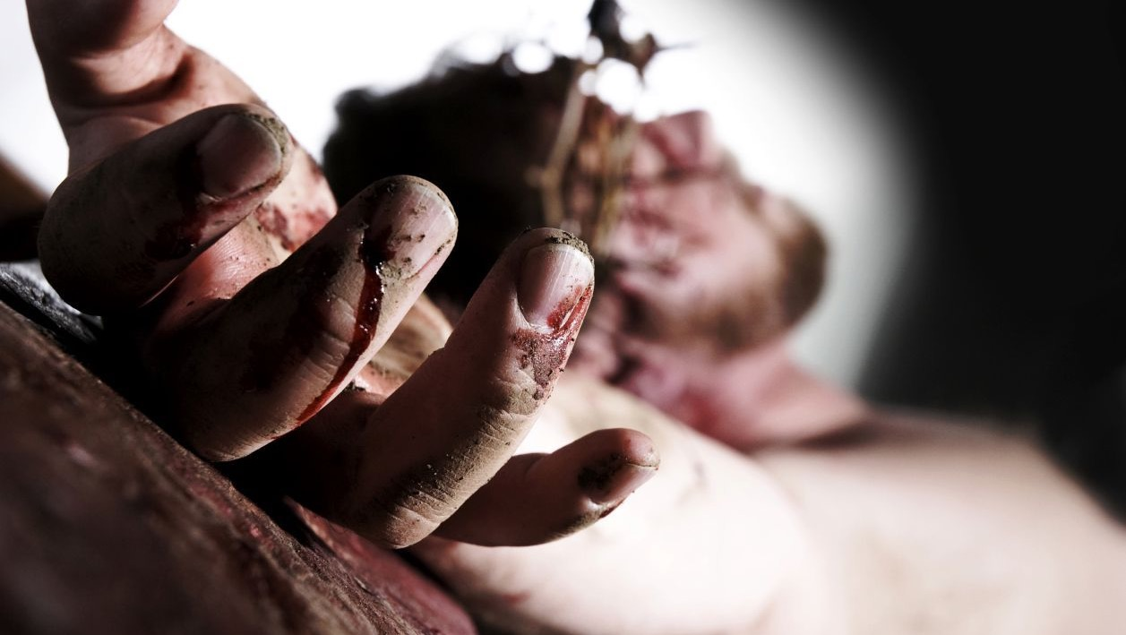
Somos libertos a preço de sangue.

Slide 31
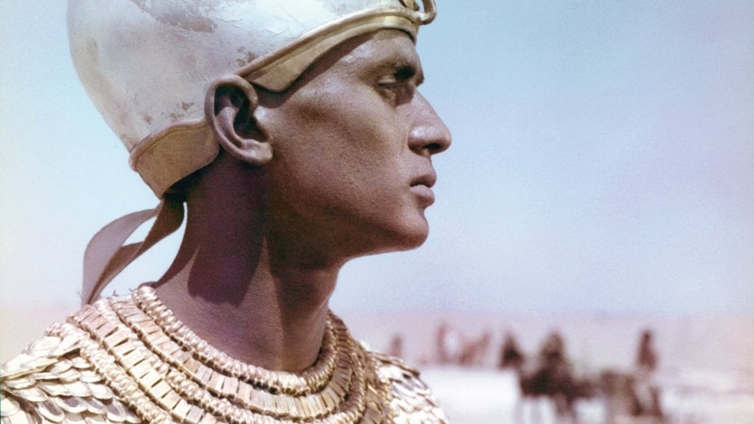
Qual foi o argumento do rei para não permitir o povo ir?

Slide 32
E o que mais ele fez?

Slide 33
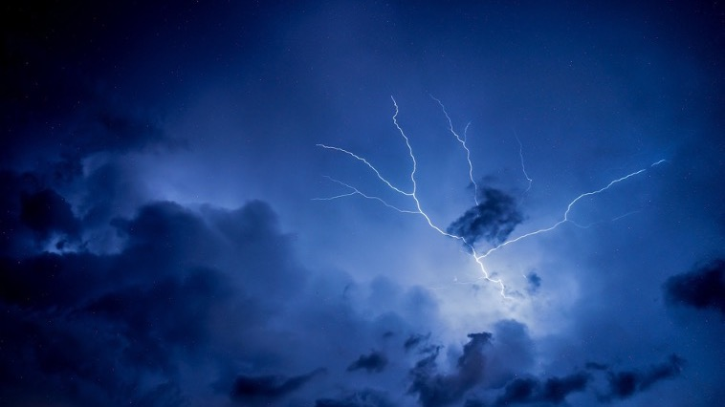
Foi então que Deus disse para Moisés realizar os sinais que terminariam forçando o Egito a libertar os israelitas.

Slide 34
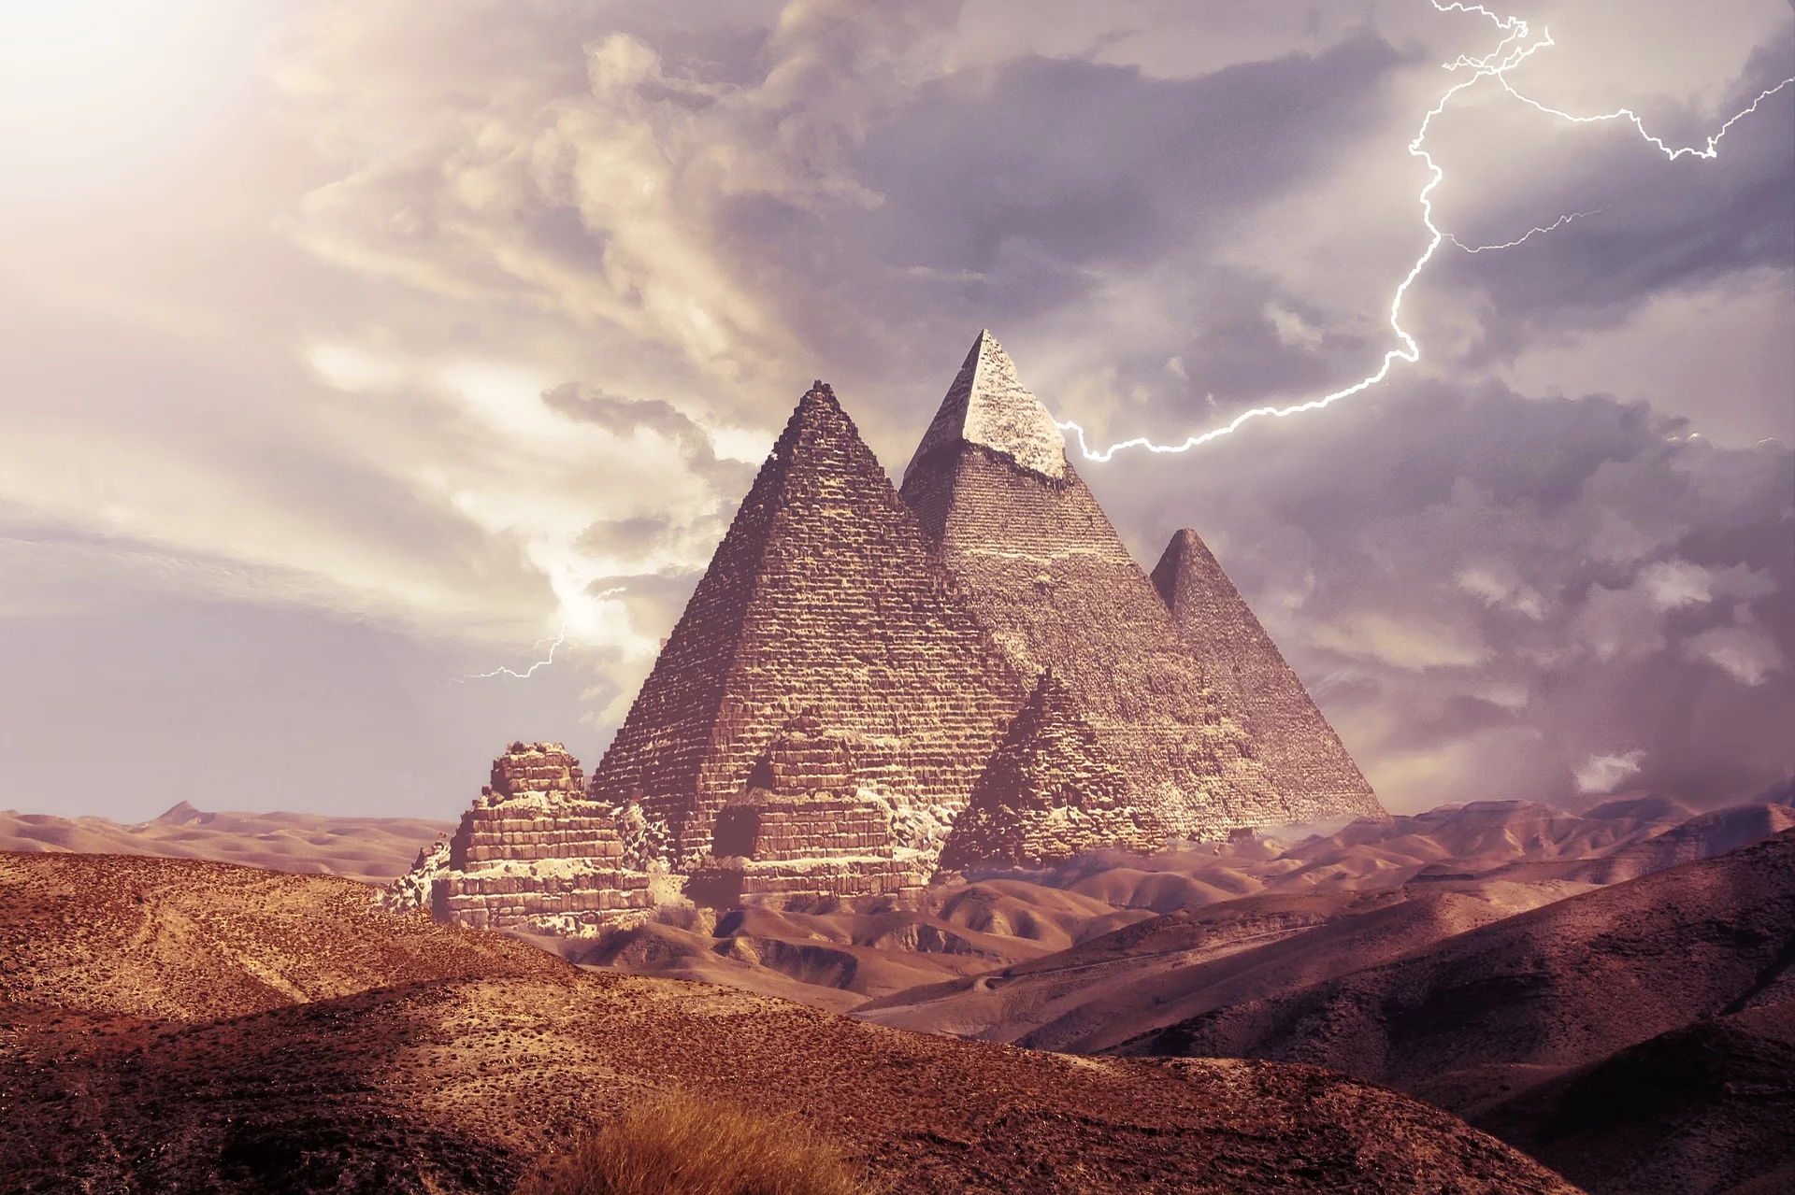
A cada anúncio ao faraó e pedido para libertar os israelitas, as pragas caíram sobre os egípcios.

Slide 35
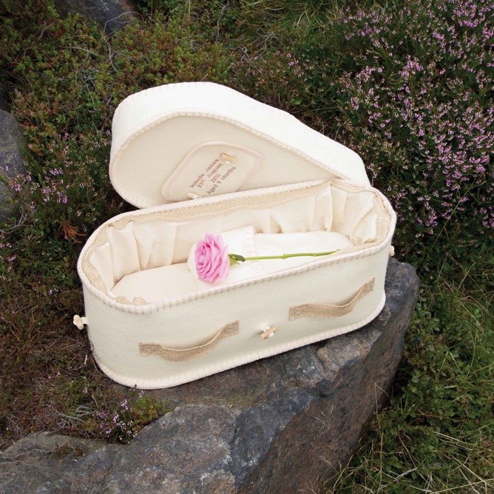
Porém, a décima praga seria a pior: a morte dos primogênitos, anunciada desde o início.

Slide 36
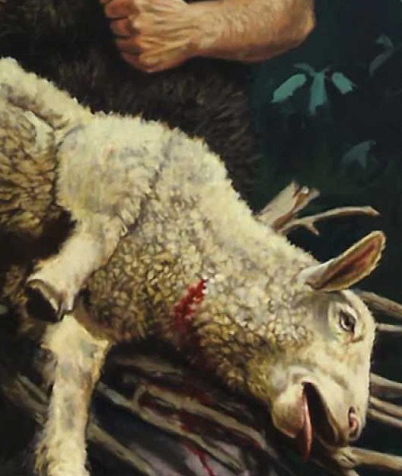
Foi nesse momento que Deus instituiu a Páscoa.

Slide 37
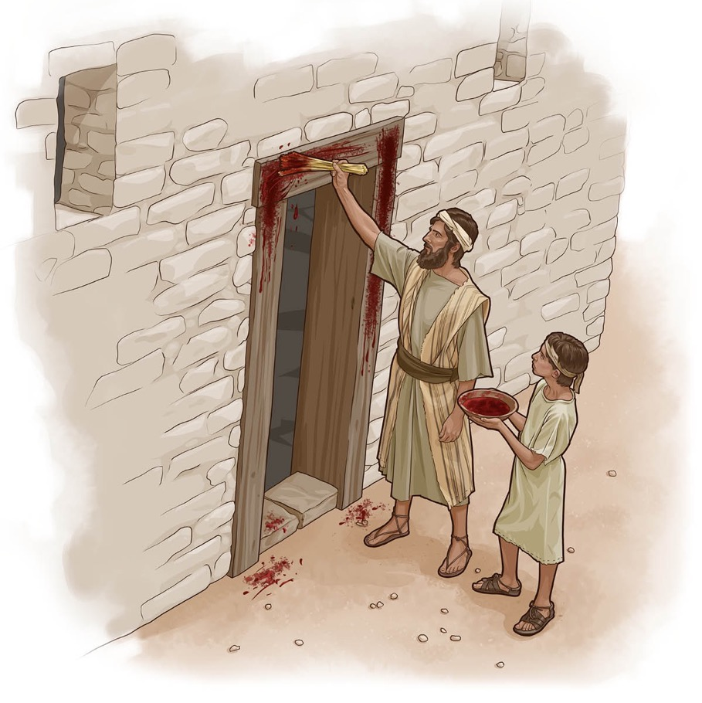
A palavra “páscoa” (pesach) vem do verbo hebraico pasach, que significa “passar por cima”, e todo aquele ritual tinha um significado profundo.

Slide 38
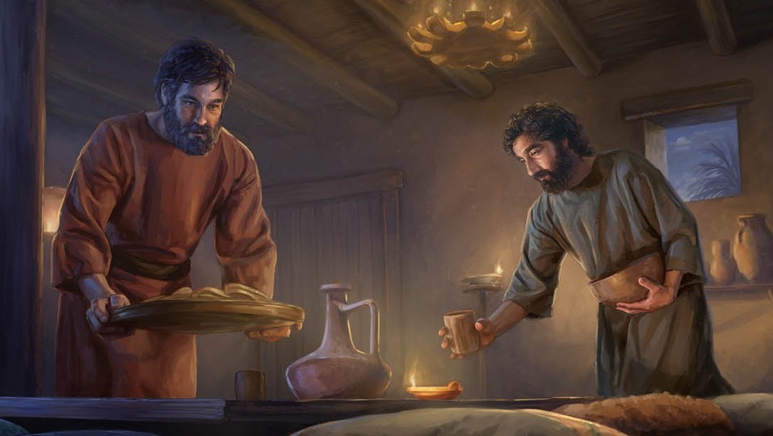
O cordeiro não deveria ser somente morto, mas comido.

Slide 39
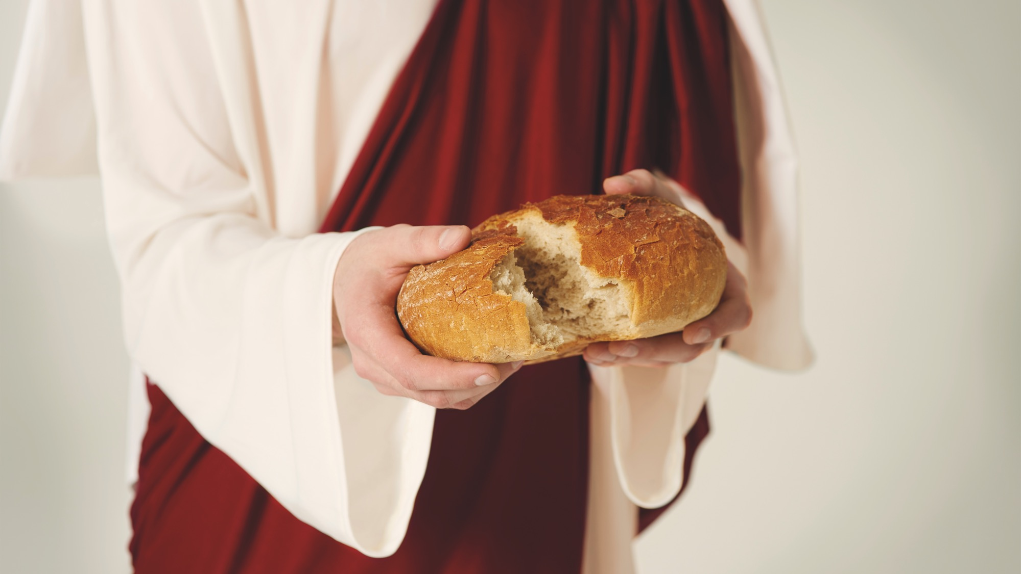
Como Cristo disse, devemos comer Sua carne e beber Seu sangue para sermos salvos.

Slide 40
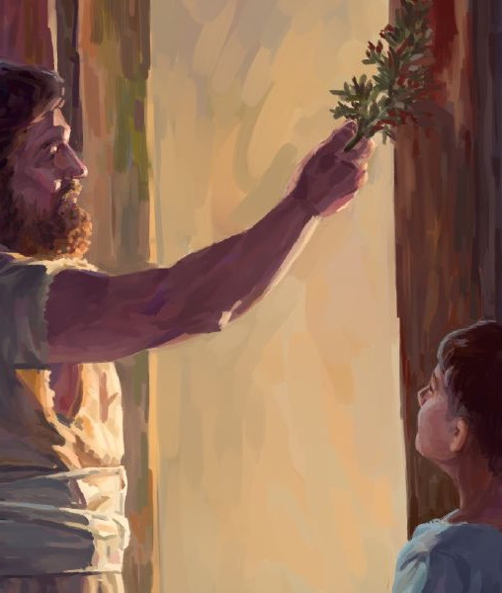
Se Deus não tivesse provido um meio para sua salvação, os israelitas também pereceriam.

Slide 41
“Cristo, nosso cordeiro pascal, foi sacrificado.”
1Coríntios 5:7

Slide 42
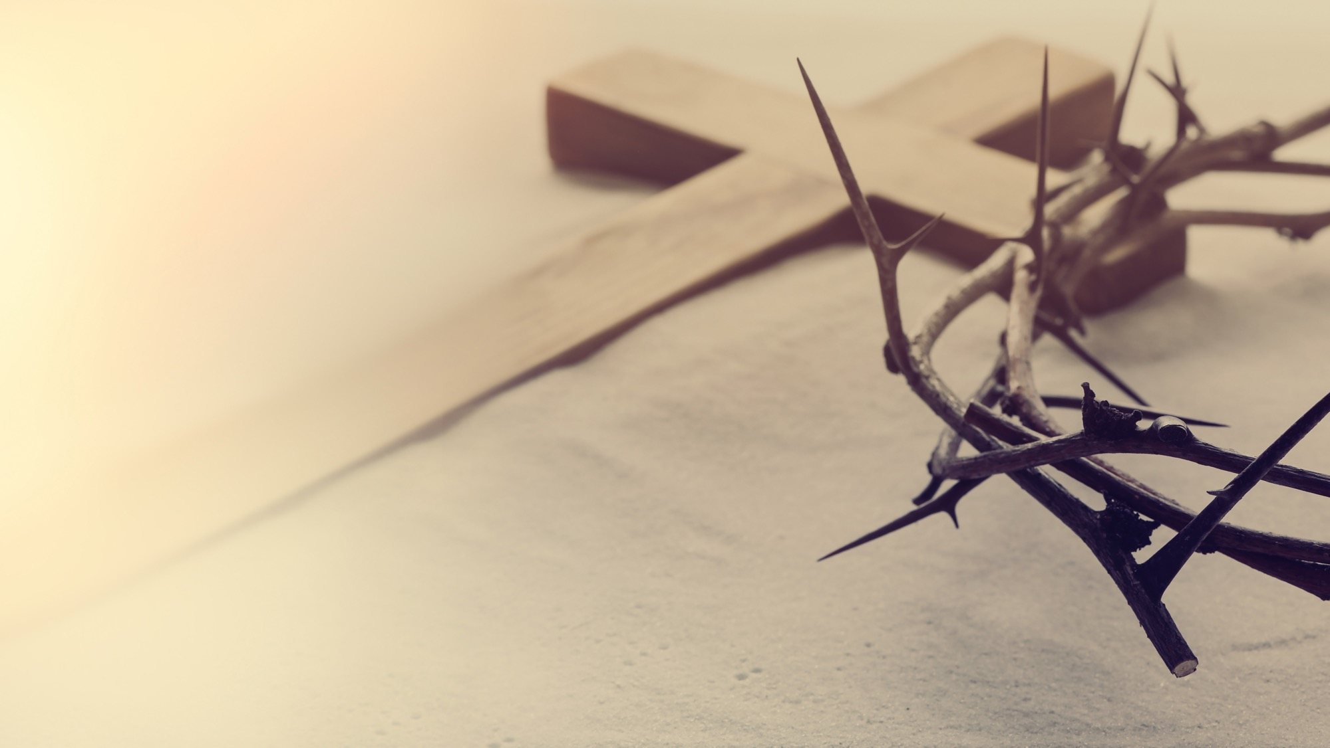
Jesus foi sacrificado por nós.

Slide 43
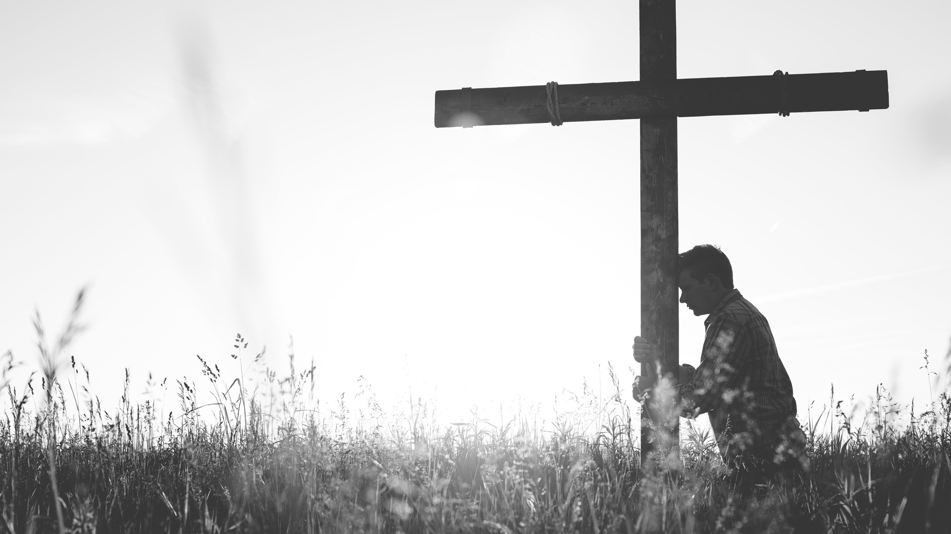
Também precisamos confiar nos meios que Deus oferece para nos salvar.

Slide 44
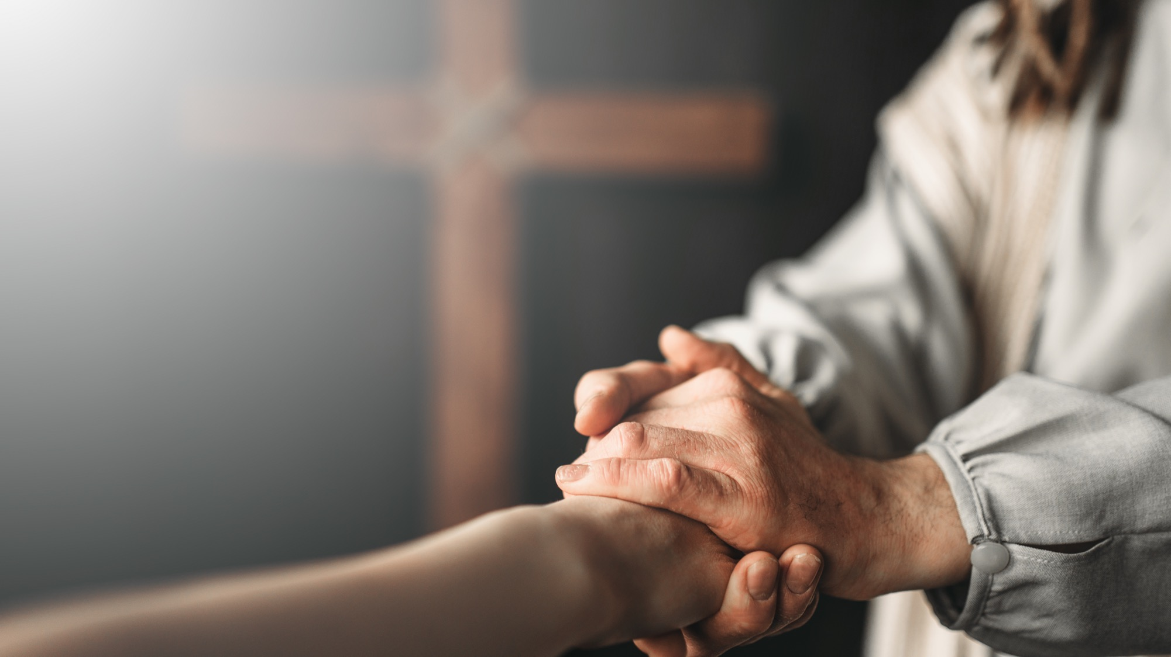
Somos salvos pelo meio que Ele provê.

Slide 45
“E não há salvação em nenhum outro, porque debaixo do céu não existe nenhum outro nome, dado entre os homens, pelo qual importa que sejamos salvos.”
Atos 4:12

Slide 46
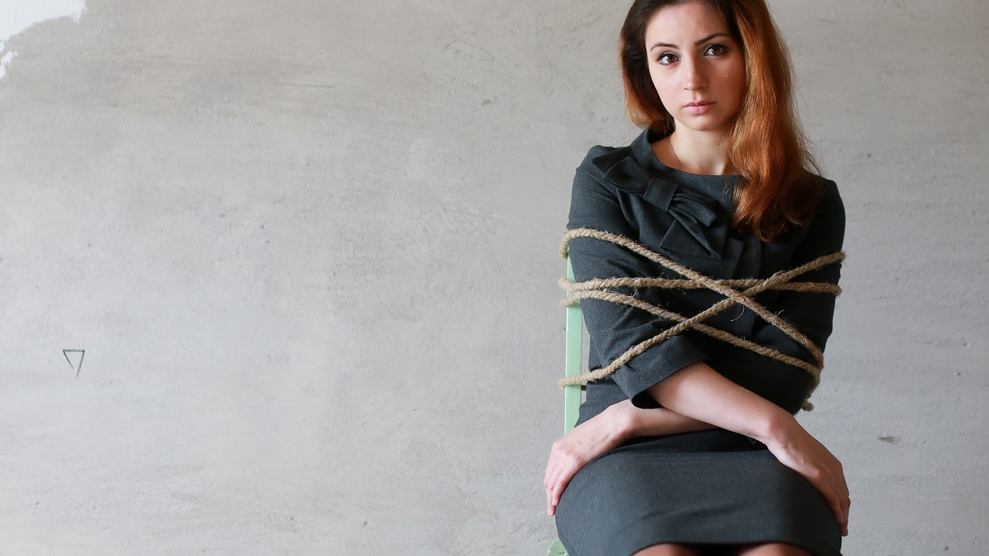
Sem Deus, somos escravos do grande Egito do pecado.

Slide 47
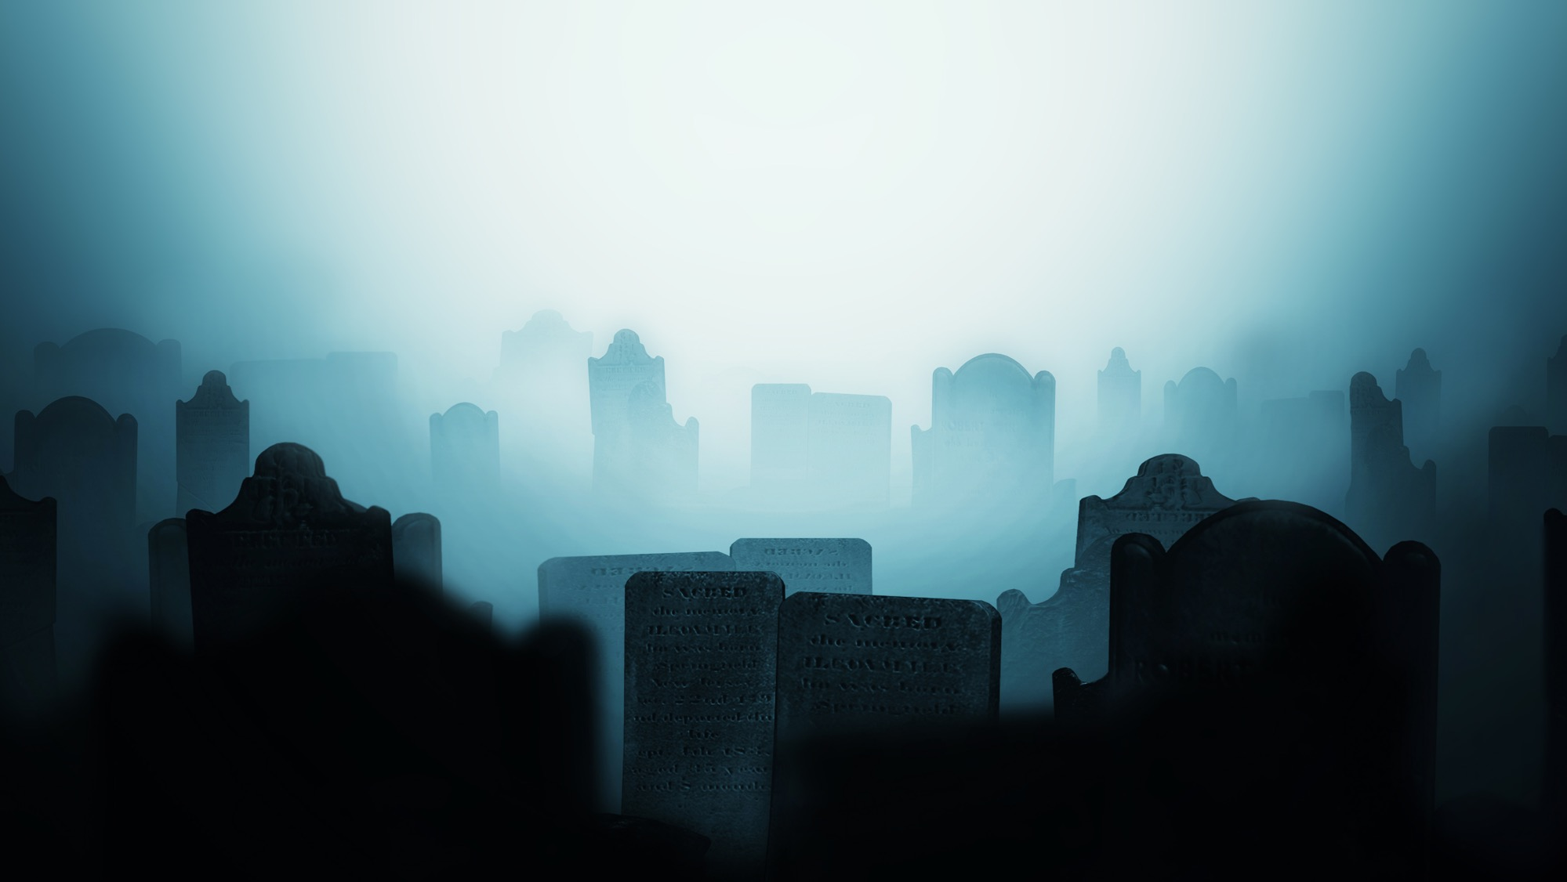
Somos prisioneiros levados para os campos de morte.

Slide 48
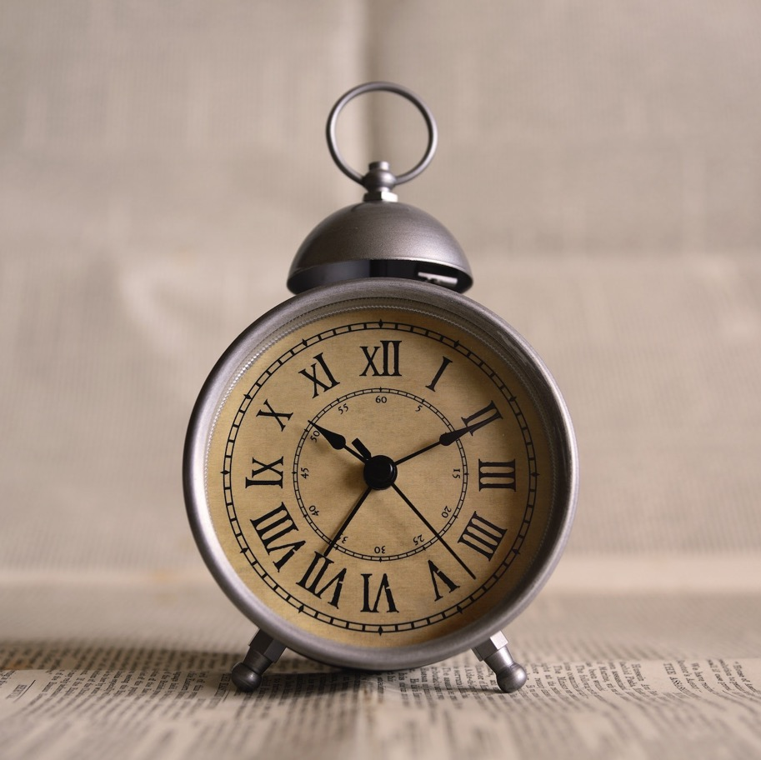
Nossos dias estão contados, e não temos esperança de eternidade sem Ele.

Slide 49
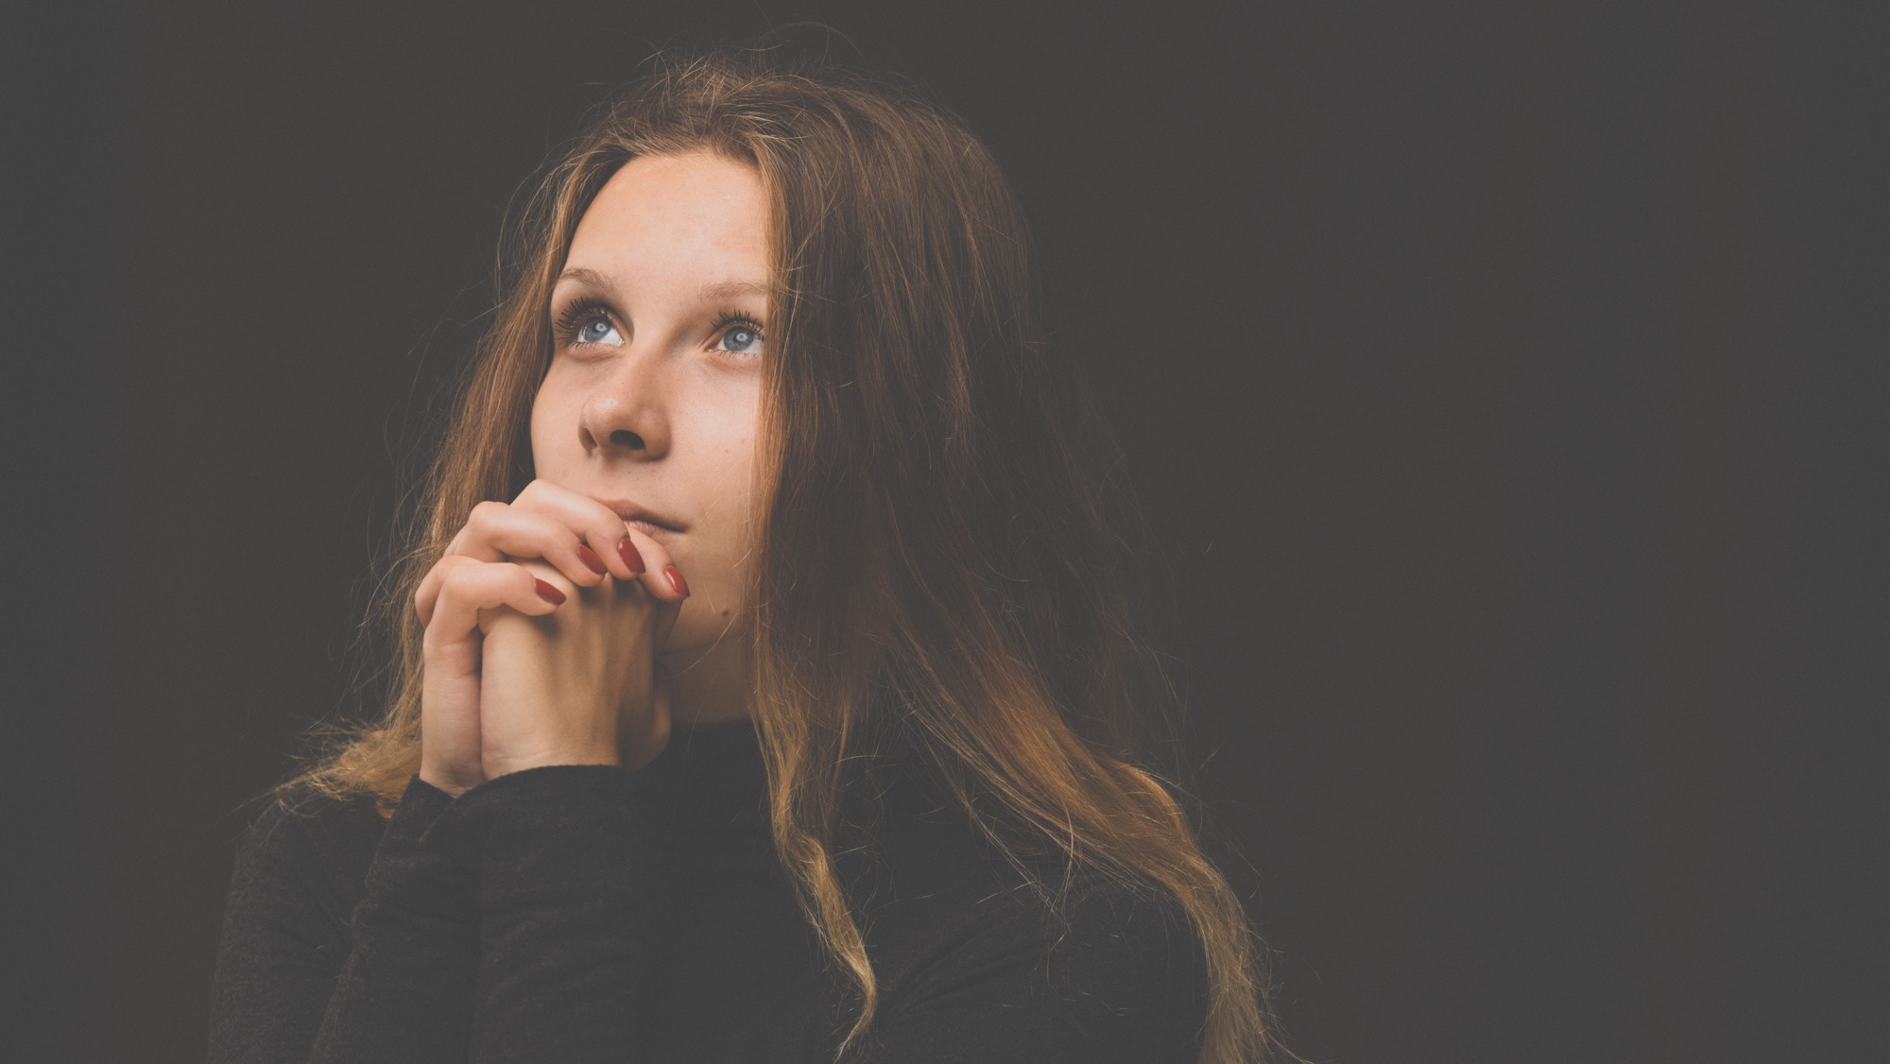
Clame por libertação.

Slide 50
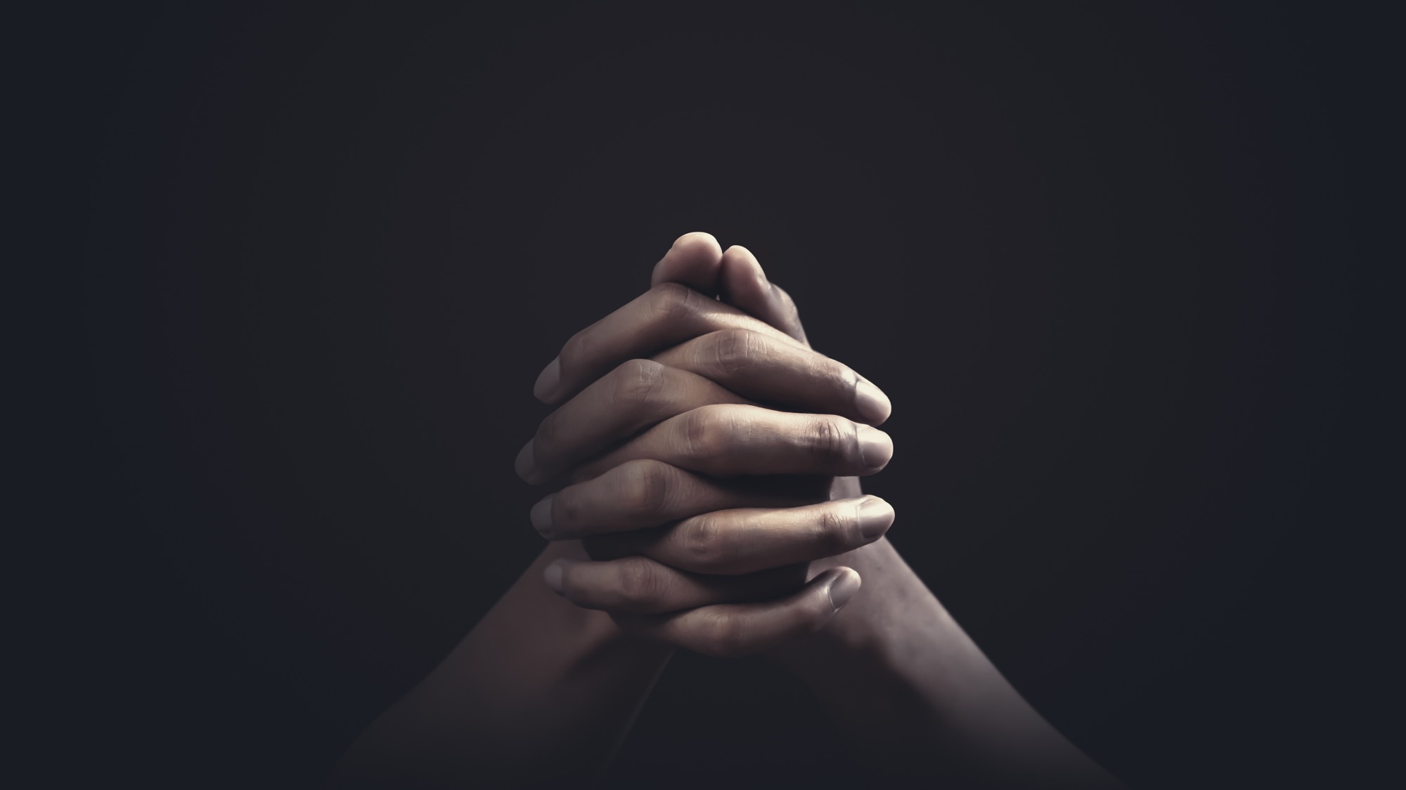
Clame por sua redenção.

Slide 51
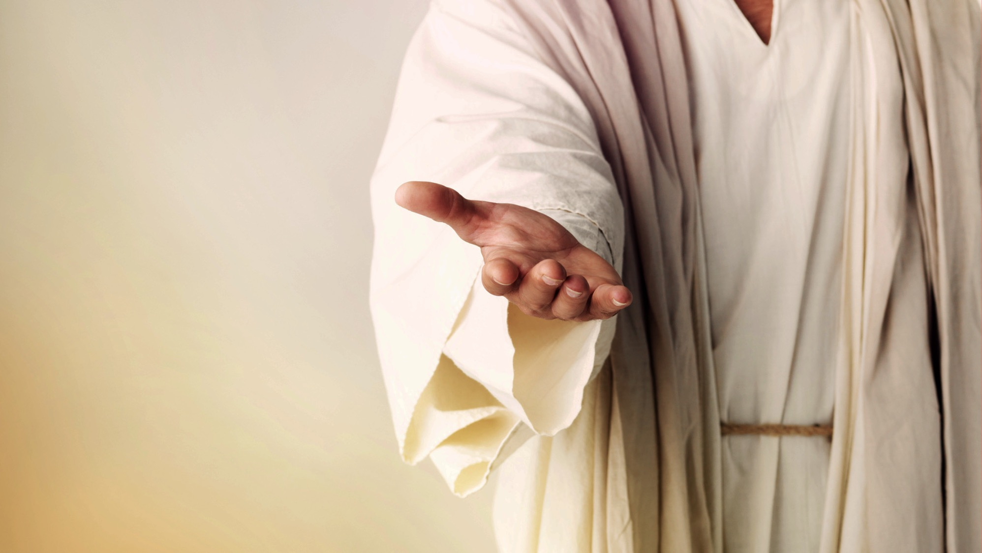
Deus quer hoje dar a você o perdão e a paz que só Ele tem a oferecer.

Slide 52
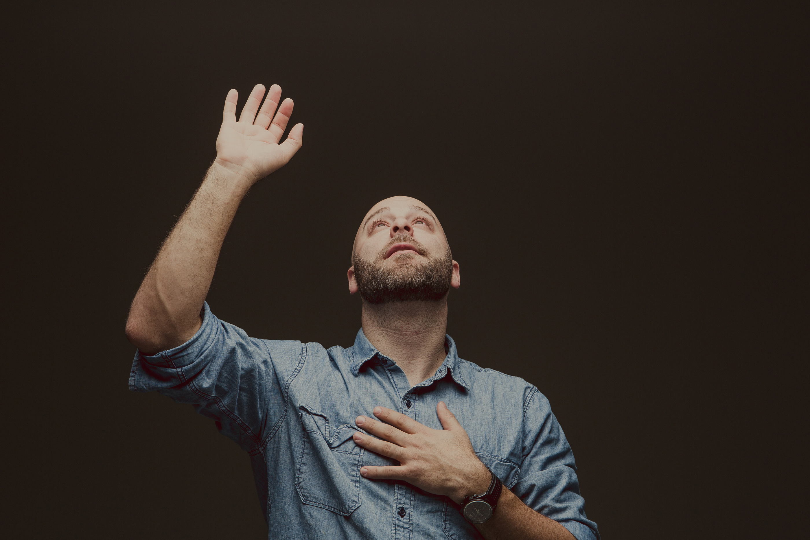
Não deixe para depois.

Slide 53
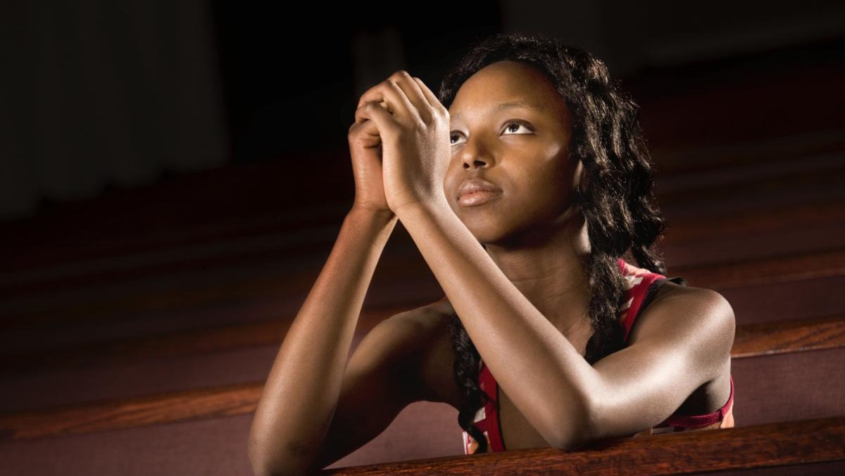
Abra seu coração a Jesus agora e permita que Ele seja o Senhor e Salvador de sua vida.

